Slide 1
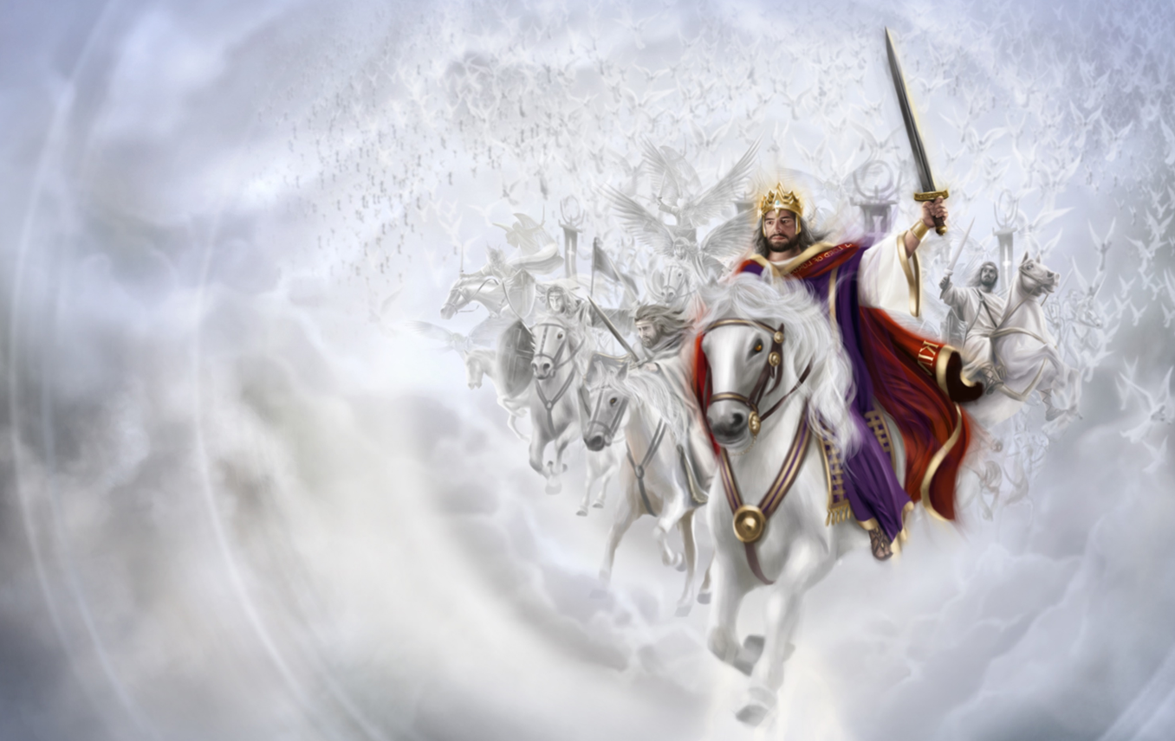
ME LEVANTARÉ
Lección 6 para el 10 de febrero de 2024

Slide 2
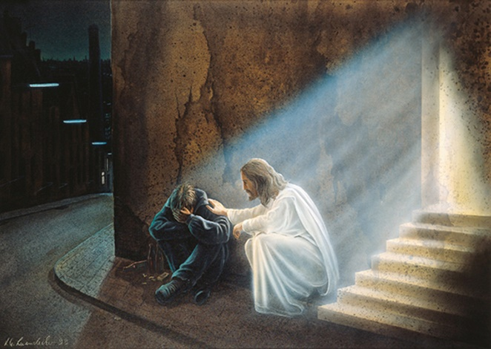
“Por la opresión del débil y por el gemido de los menesterosos, ‘ahora me levantaré –dice el Señor– y salvaré al que suspira’”
(Salmo 12:5)

Slide 3
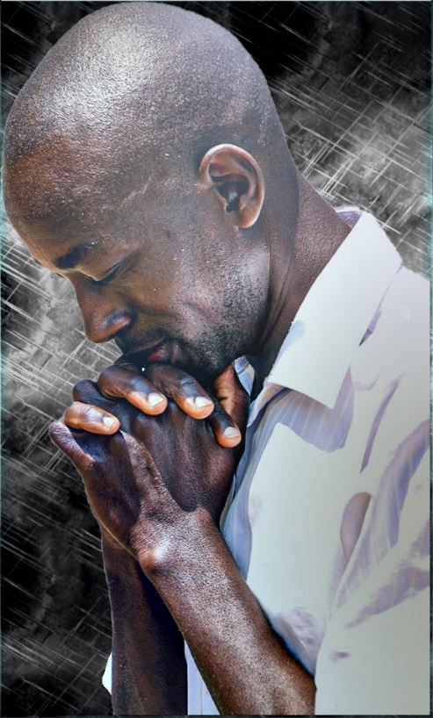
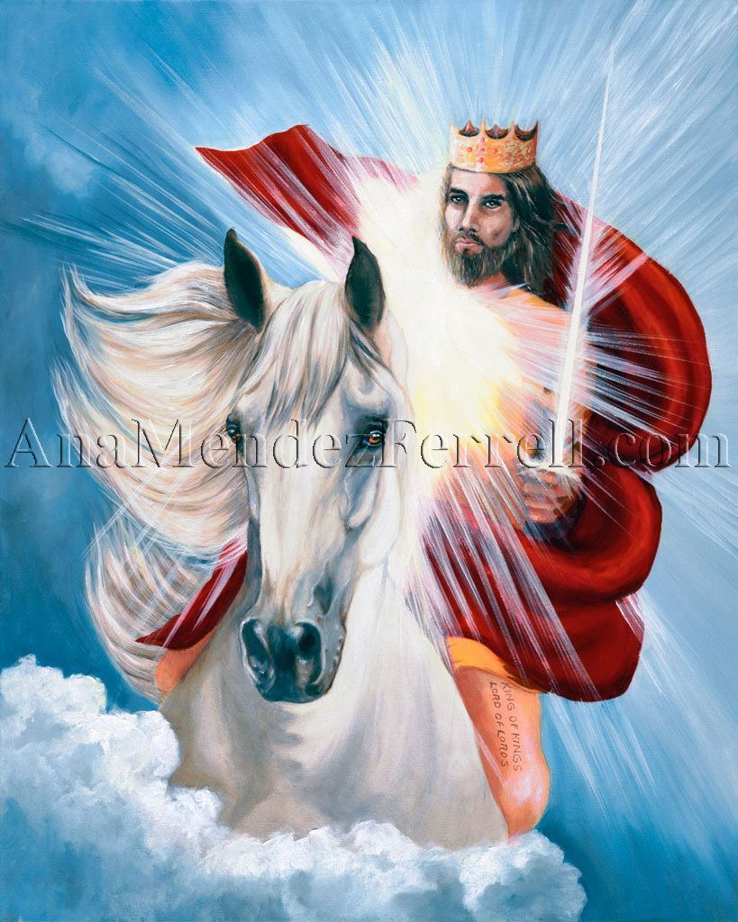
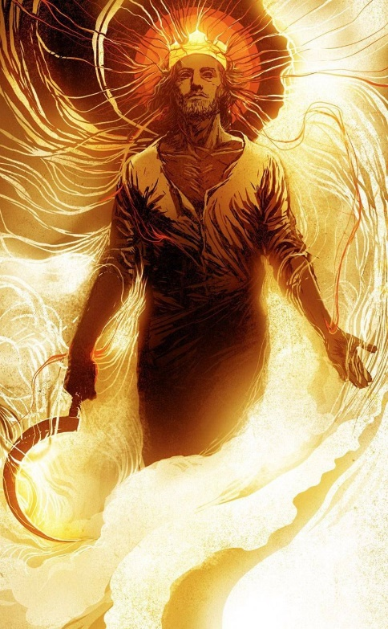
Cuando las dificultades o las injusticias rodean al salmista, éste clama: “Levántate, Jehová” (Sal. 3:7; 7:6; 9:19; 10:12; 17:13; 35:2; 44:26; 74:22; 82:8; 132:8).
Ante el clamor, el Señor se levanta cual guerrero para defender al indefenso (Sal. 12:5); y para juzgar y salvar a “los mansos de la tierra” (Sal. 76:9).
Dios tiene también un plazo fijado para levantarse de su lugar en el Santuario para ejecutar su ira –su “extraña obra” (Is. 28:21)–, y tener misericordia de su pueblo (Sal. 102:13).
El Guerrero (Salmo 18).
La justicia:
Justicia divina (Salmo 41).
Justicia humana (Salmo 82).
El juicio:
La ira divina.
El Santuario (Salmo 99).

Slide 4
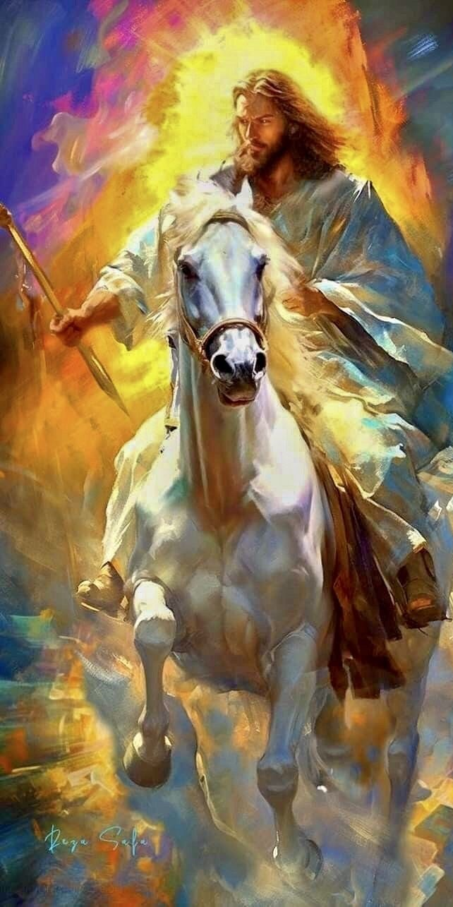
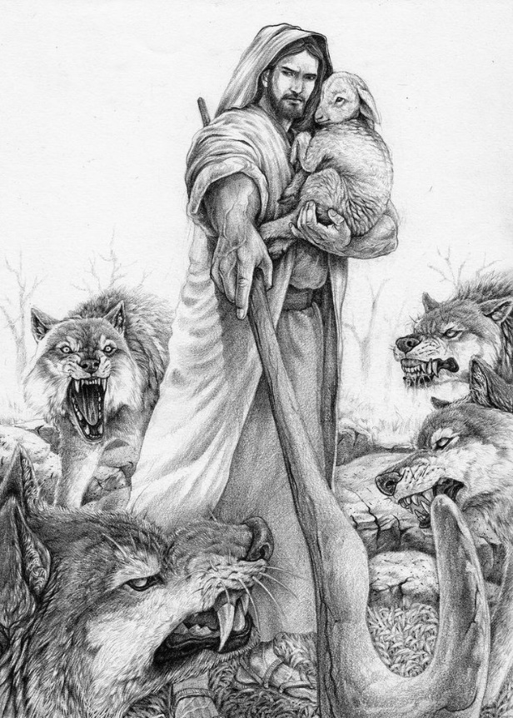
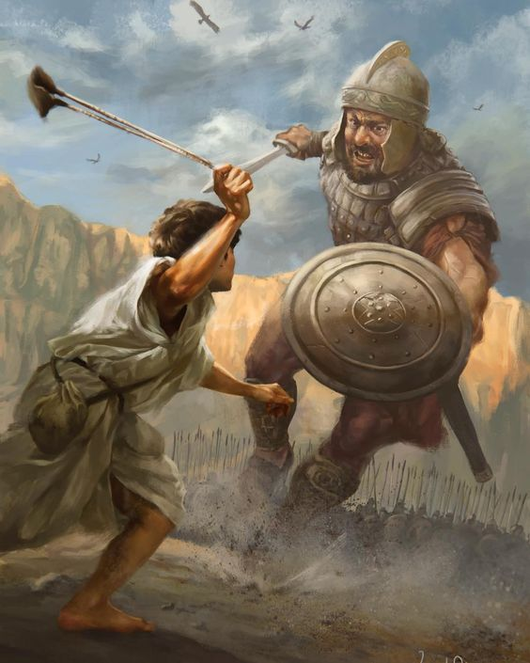
EL GUERRERO
“Me libró de mi poderoso enemigo, y de los que me aborrecían; pues eran más fuertes que yo” (Salmo 18:17)
¿Tiene poder Dios para defendernos? Por supuesto (Sal. 18:2).
Podemos ver a Dios manifestándose como un guerrero cabalgando a caballo; haciendo temblar la tierra y levantando humo y fuego a su paso; paralizando al enemigo con su potente voz; usando las fuerzas de la naturaleza como sus flechas; y librando así a los que a Él claman (Sal. 18:7-18).
Aunque era un guerrero acostumbrado a la batalla, David nunca confió en su propia fuerza, en su inteligencia, o en su pericia en el manejo de las armas. Todas sus victorias las debía a Dios, quien peleó siempre por él (Sal. 18:47-48).
La determinación y la magnitud de los actos de Dios deberían disipar cualquier duda sobre el gran cuidado y la compasión de Dios por los que sufren o sobre su capacidad para derrotar el mal. Solo tenemos que esperar a que Él actúe.

Slide 5
LA JUSTICIA

Slide 6
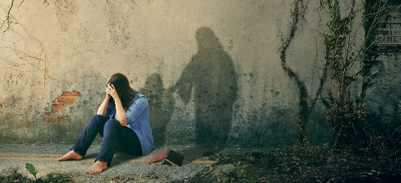
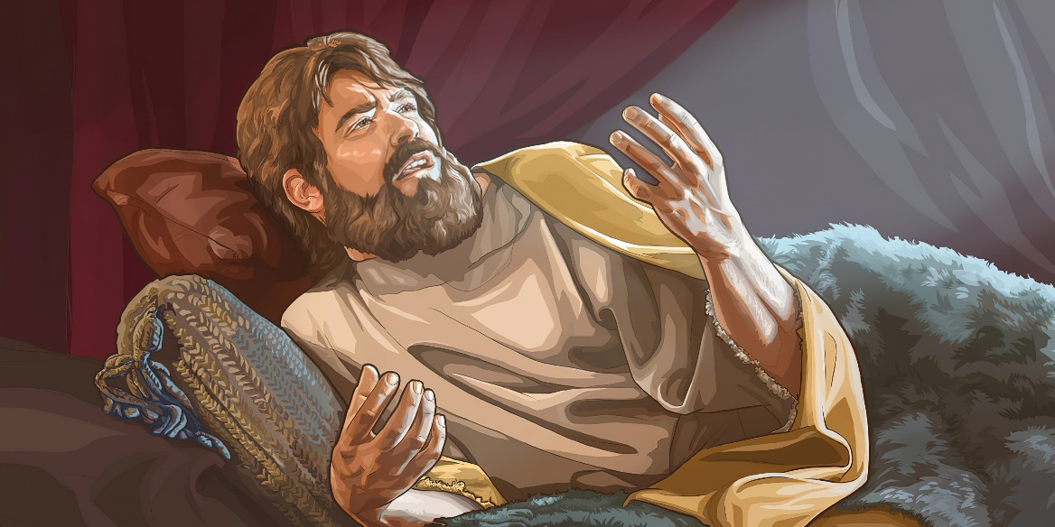
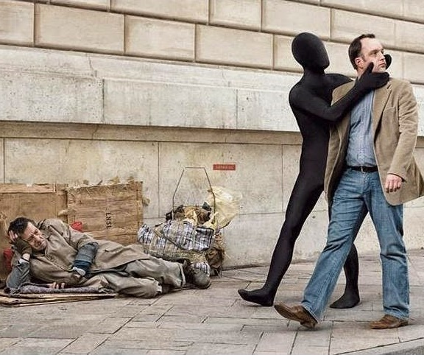
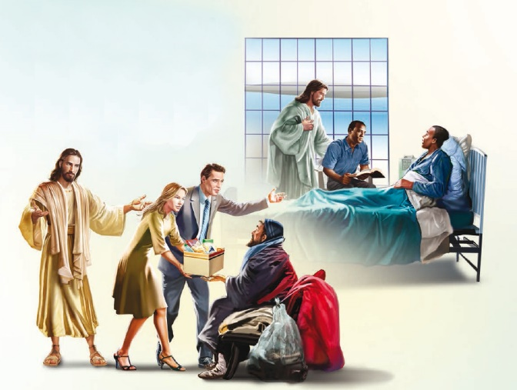
JUSTICIA DIVINA
“Por la opresión de los pobres, por el gemido de los menesterosos, ahora me levantaré, dice Jehová; pondré en salvo al que por ello suspira” (Salmo 12:5)
La Biblia deja muy claro que Dios no tolera las injusticias. Si el necesitado o el oprimido claman a Dios, Él se levanta para hacerles justicia (Sal. 12:5).
Cuando se sentía vulnerable y enfermo, y sus propios amigos, en secreto, deseaban su muerte, David clamó a Dios (Sal. 41:7-9). Confesando su propia indignidad, dejó su caso en las manos misericordiosas de Dios, seguro de que Él lo oiría (Sal. 41:4, 11-13).
La actitud de Dios para con los necesitados nos llama a sentir de la misma manera, es decir, debemos preocuparnos por ellos. El Señor recompensa a los que tienen esa actitud (Sal. 41:1-3).
Debemos levantarnos contra la opresión, no apoyados en nuestra sabiduría o capacidad, sino en la sabiduría y el poder de Dios. Solo Él puede actuar con justicia. Dios juzgará todo maltrato, así como la negligencia en ayudar al oprimido (Mt. 25:31-46).

Slide 7
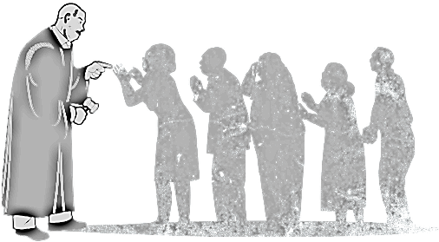
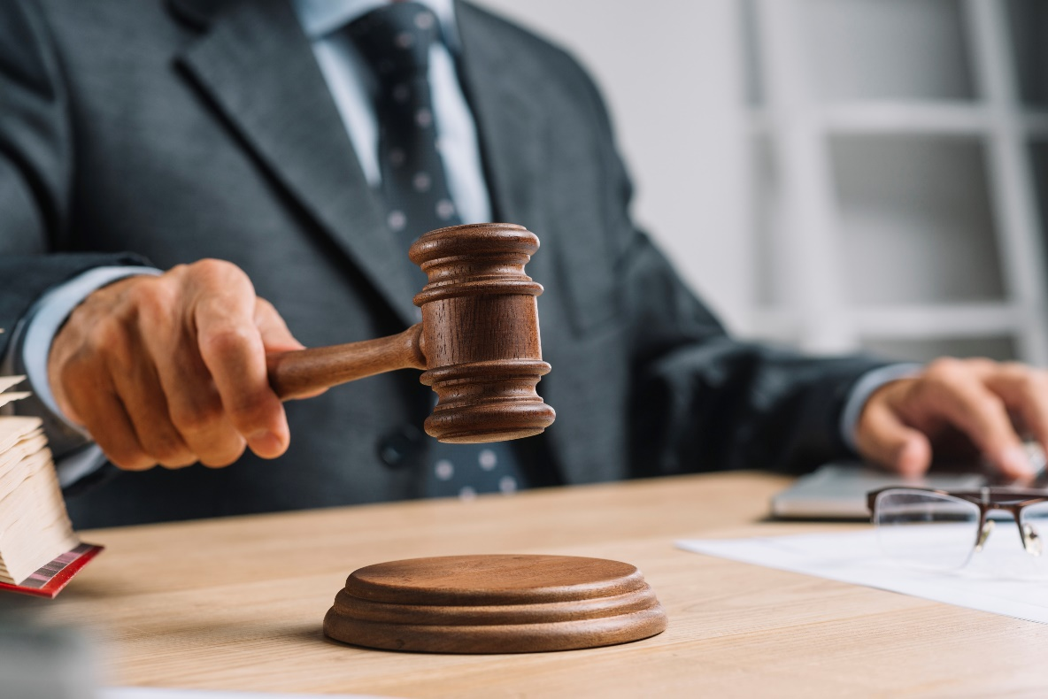
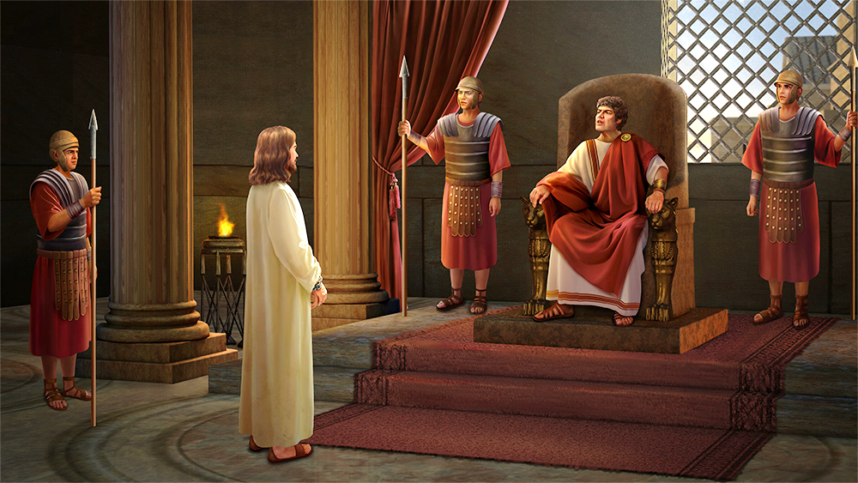
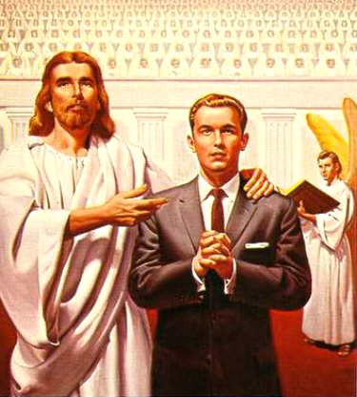
JUSTICIA HUMANA
“Defended al débil y al huérfano; haced justicia al afligido y al menesteroso” (Salmo 82:3)
Dios delegó la capacidad de juzgar a los dirigentes del pueblo, siendo el rey el principal juez de Israel (Sal. 72:1-2). A aquellos que juzgan por delegación divina se los llama “dioses” (Sal. 82:1).
Esta delegación va más allá del pueblo de Dios. Todo aquel que tiene la capacidad de juzgar, lo hace por autoridad divina, aunque no lo reconozca (Jn. 19:10-11; Ro. 13:1).
La autoridad que reciben les hace responsables ante Dios por la forma en que administran la justicia (Sal. 82:2).
Dios indica la forma en que un juez humano debe juzgar (Sal. 82:3-4). Si lo hacen correctamente, son considerados “hijos del Altísimo” (Sal. 82:6). En caso contrario, ellos mismos caerán bajo el juicio divino (Sal. 82:7-8).

Slide 8
EL JUICIO

Slide 9
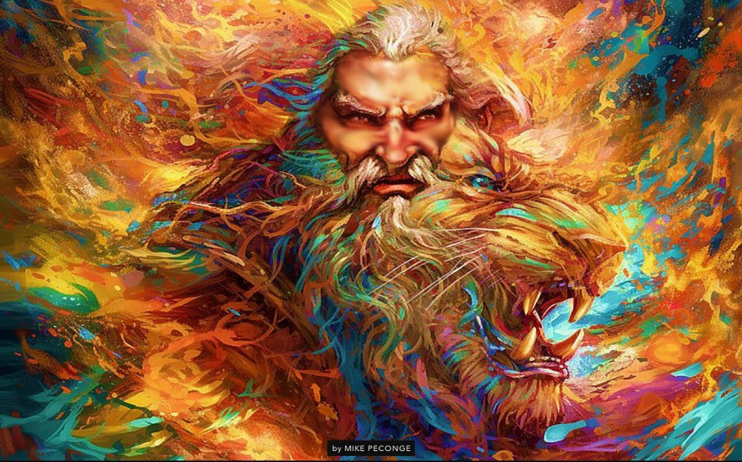
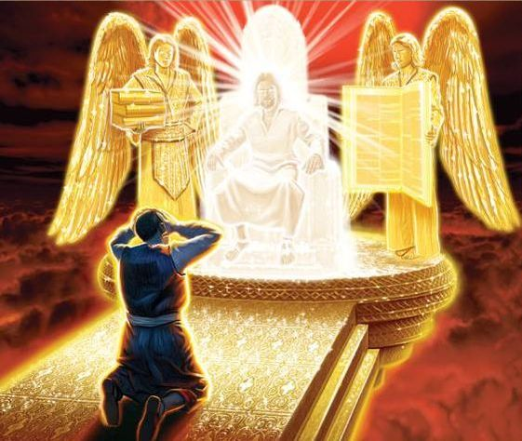
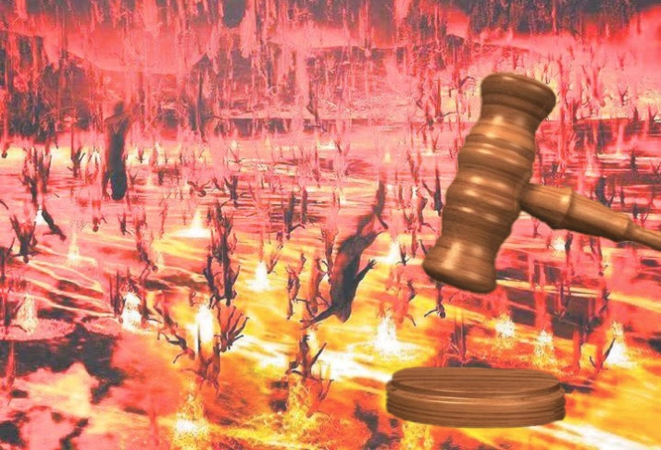
LA IRA DIVINA
“Derrama sobre ellos tu ira, y el furor de tu enojo los alcance” (Salmo 69:24)
¿Como podemos armonizar las palabras de Salmo 137:9 –“Dichoso el que tomare y estrellare tus niños contra la peña”– con el pedido de Jesús de amar incluso a nuestros enemigos?
Los salmos que suplican que Dios se vengue y derrame su ira sobre los hombres son duros y desconcertantes. Especialmente, cuando tenemos en mente nuestra propia ira y nuestra propia forma de vengarnos.
No obstante, el salmista nunca pretende tomarse por sí mismo la venganza. Deja a Dios esos actos, pues solo Dios puede hacer verdadera justicia, y dar el merecido pago a las personas por sus actos.
La Inspiración ha dejado estas palabras para que veamos claramente que el bien y el mal no pueden ser tomados livianamente. El mal tiene sus consecuencias, y la ira de Dios se manifiesta como el único medio para su erradicación.

Slide 10
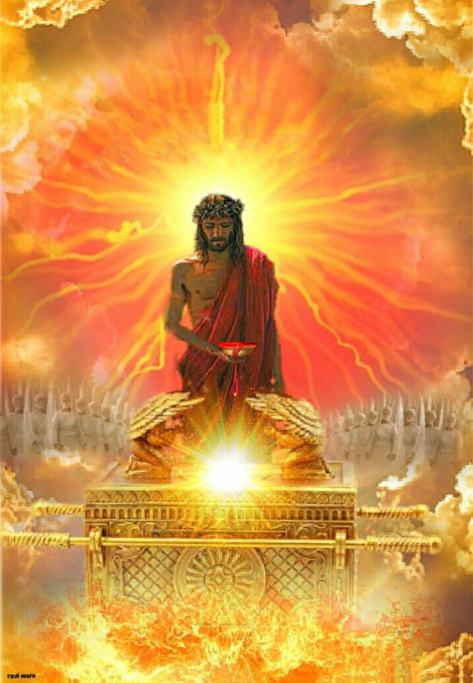
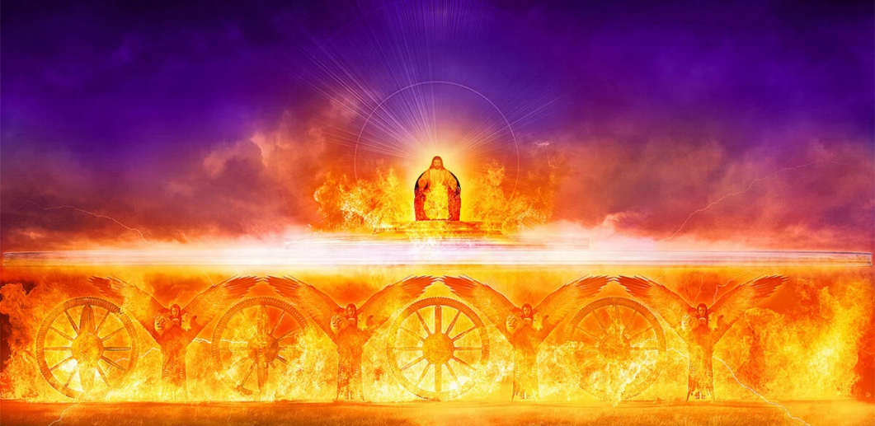
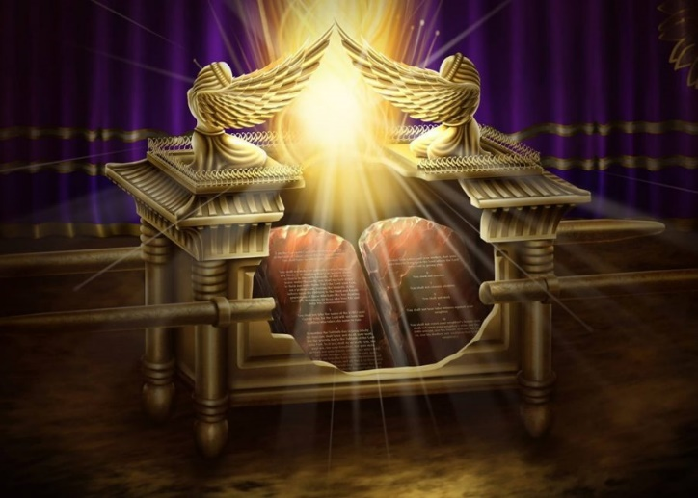
EL SANTUARIO
“Hasta que entrando en el santuario de Dios, comprendí el fin de ellos” (Salmo 73:17)
El Santuario Celestial está íntimamente ligado con el Juicio. En el Lugar Santísimo, donde el Señor reina “sentado sobre querubines” (Sal. 99:1), se realiza la obra de juicio (Dan. 7:9-10).
Este es el lugar donde se realiza el perdón del pecado y la restauración de la justicia. Esto implica tanto la absolución de los que se aferran al Salvador, como la condenación de aquellos que lo rechazan (Sal. 1:5-6).
Como queda claramente simbolizado en el arca del testimonio, el Juicio se basa en el cumplimiento o violación de la Ley de Dios, los Diez Mandamientos.
Seguros del perdón divino, los siervos de Dios anhelan la hora del Juicio, y claman por su llegada para que la justicia se cumpla al fin (Sal. 7:6-8; 9:19; 67:4; 99:4; 135:14).

Slide 11
“Tal como el arco iris se forma en las nubes por la unión de los rayos del sol y las gotas de lluvia, el arco iris que rodea el trono representa el poder combinado de la misericordia y la justicia. No solo hay que afirmar la justicia, porque eclipsaría la gloria del arco iris de la promesa que está sobre el trono; los hombres solo verían la condenación de la ley. Si no hubiera justicia ni sanción, el gobierno de Dios carecería de estabilidad. La unión de la justicia y la misericordia perfecciona la salvación”
E. G. W. (Maranata: El Señor viene, 14 de noviembre)

